Slide 1
ЈЕЗИЧКЕ МОЗГАЛИЦЕ

Slide 2
РЕБУСИ

Slide 8
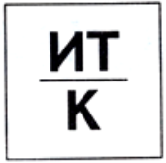

Slide 9
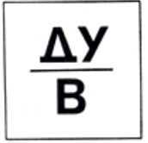

Slide 10
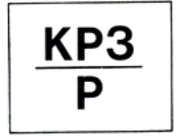

Slide 11
ЈЕЗИЧКЕ ГЛАВОЛОМКЕ

Slide 12
Пронађите мушкарце-женског рода!
СИРОМАХ
КОМШИЈА
ПИЈАНИСТКИЊА
ПИЈАНИЦА
УМЕТНИК
СКИТНИЦА

Slide 13
Сви близанци у Нигерији, и дечаци и девојчице, добијају иста имена.Прворођени се зове Таиво, а другорођени Кехинде.Како би се звали близанци у Србији? а) Мара и Сава, б) Сима и Тања, в) Саша и Вања

Slide 14
На летовању се нашло шест ученика из различитих места. Двоје је било из Крагујевца, двоје из Ниша, а двојица су стигла из Суботице. Колико је било дечака, а колико девојчица?

Slide 15
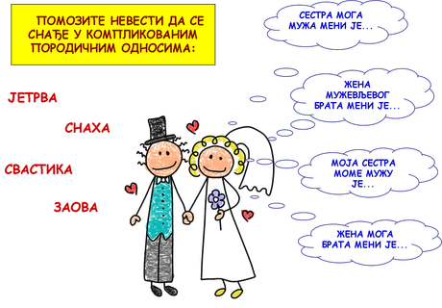

Slide 16
Дечак је поређао коцкице са словима по неком реду. Која коцкица недостаје?
ПО У ? ЧЕ ПЕ СУ НЕ
а) НА б)СР в)КА г)СРЕ

Slide 17
Допуните друго поље тако да прво и друго дају једну реч, друго и треће другу реч, а сва три поља трећу реч.
ДЕ ___ БА
ВЛА ____ ТИ

Slide 18
МАПЕ УМА

Slide 20
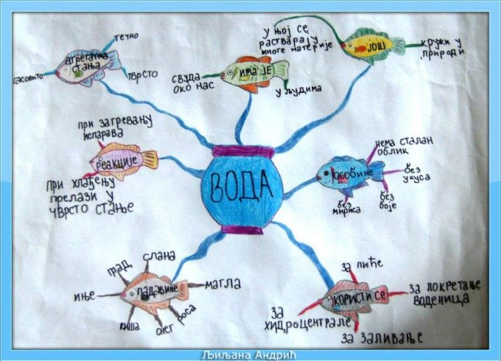

Slide 25
НАЦРТАЈТЕ МАПУ УМА НА ТЕМУ:
СРЕЋА

